Slide 1

Жол қозғалыс қауіпсіздігінің қағидалары
Мектепке дейінгі және бастауыш сынып балалары үшін Нұр-Сұлтан қаласы ПБ ЖПҚБ ЮПБ мен қайта жасаланыған

Slide 2
МАЗМҰНЫ
1
Жол қауіпсіздігі белгілерін не үшін сақтау қажет?
2
Жолдан қалай дұрыс өту керек
3
Жолдан өту кезінде қауіпсіздік қағидаларының алдын алу
4
Бағдаршам және оның белгілері
5
Жолда өз қауіпсіздігімізді қалай сақтау керек

Slide 3
Жол қауіпсіздігі белгілерін не үшін сақтау қажет?
Жыл сайын жол көлік оқиғалары нәтижесінен көпшілік балалар дене жарақатын алады және қайтыс болады. Төмендегі графикте соңғы жылдарда қанша жағдай орын алғанын көруге болады. Жол көлік оқиғаларының санын төмендету үшін бірнеше маңызды қағидаларды сақтасаңыздар жеткілікті.
Жолда сақ болыңыздар!

Slide 4

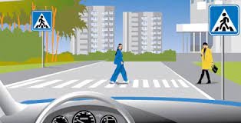
Жолдан қалай дұрыс өту керек
Жолдың көше жағына өту үшін нақты өту орындары бар және олар жаяу жүргіншілер жолағы деп аталады. Олар «жаяу жүргіншілер жолағы» белгісімен белгіленген
және зебра сызықтарымен сызылған.

Slide 5
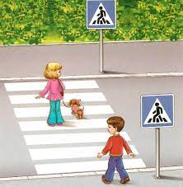
Жолдан өту кезінде қауіпсіздік қағидаларының алдын алу
1.Кез келген жолдан өту барысында тротуар шетіне тоқта.
2.Содан соң солға қарау және жақын жерде көлік жоқ екендігіне көз жеткізу қажет. Жақын жердегі көліктердің сеннен қауіпсіз қашықтықта екендігіне қол жеткізіп болған соң жолдан өтуді баста.
3.Жолдан тез, бірақ тыныш өту керектігін есте сақта. Жүгірудің қажеті жоқ! Жүгіру барысында айналадағы ортаның қалай өзгеруін ұғыну қиын.

Slide 6
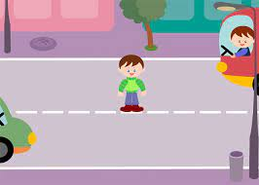
Жолдан өту кезінде қауіпсіздік қағидаларының алдын алу
4.Жолдың ортасына келген кезде міндетті түрде оңға қара. Жақын жерде көліктің жоқтығына көз жеткізіп жүруді әрі қарай жалғастыр.
5. Егер сен жолдың ортасына жеткен кезде оң жақта алыс емес жерде көліктің келе жатқанын көрсең - тоқта! Жүгіруге тырыспа, барлық көлікті өткіз.
6.Тротуардың қисық бұрышымен емес, тік бұрышымен өт.
Және ең бастысы:
Жодан өтуде барлық уақытта өте сақ бол!

Slide 7
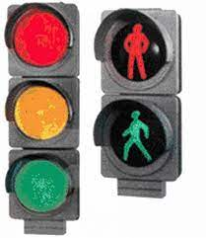
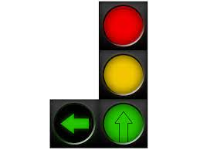
БАҒДАРШАМ ЖӘНЕ ОНЫҢ БЕЛГІЛЕРІ
Бағдаршамда жасыл, сары қызыл және ақшыл түстер қолданылады.
Бағдаршам домалақ белгілерімен жасыл стрелкасы бар бір немесе екі қосымша секцияларға ие.
Бағдаршамның домалақ белгілерімен келесідей белгілері бар:
ЖАСЫЛ белгі қозғалысқа рұқсат етеді;
Жасыл жанатын белгі қозғалысқа рұқсат береді және онықң әрекет ету уақытының бітіуінен және тиым салу белгісінің қосылатынын хабардар етеді;
САРЫ белгі жүруге тиым салады және келесі белгінің ауысатынын хабардар етеді.;
Сары белгі қозғалуға рұқсат береді және реттелмейтін қиылыс және жаяу жүргінші жолағы бар екенін, қауіпсіздікті ескертеді;
ҚЫЗЫЛ белгі, сонымен қатар тиым салатын белгі.

Slide 8
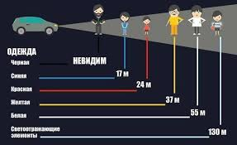
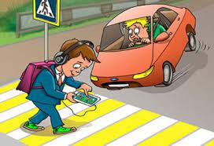
Жолда өз қауіпсіздігімізді қалай сақтауымыз керек
1.Әрқашан Жол жүру ережесін сақтауға және басқаларға үйретуге
2.Жарық шағылыстыратын киімді кию, себебі ол сені жүргізушіге көрінетін етеді
3.Жол жүріс бөлігінде ойнамау, себебі жол балалар ойнайтын жер емес.
4.Жолдан өткен кезде зейінділік және қырағылықты сақтау, өзге заттарға көңіл аудармау, құлаққаптар, капюшон және басқа да есту мен көруді шектейтін заттарды кимеу.

Slide 9
НАЗАРЛАРЫҢЫЗҒА РАҚМЕТ!

